Slide 1
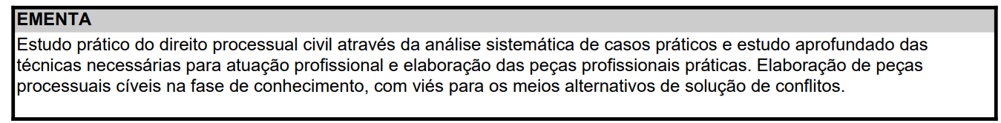
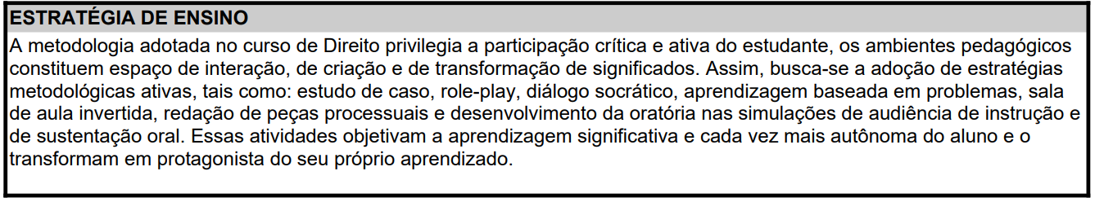
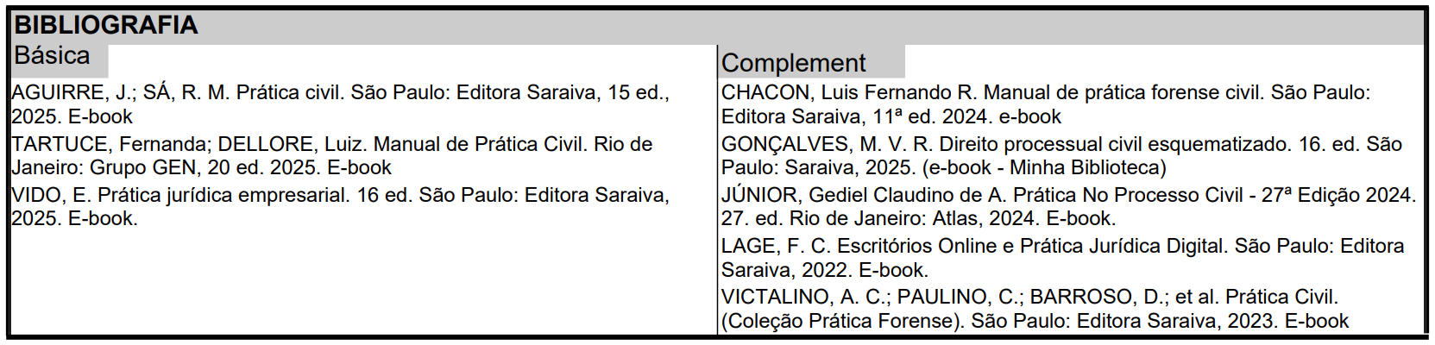
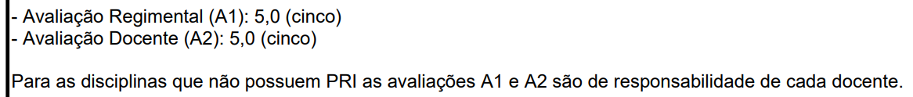

-

Slide 2
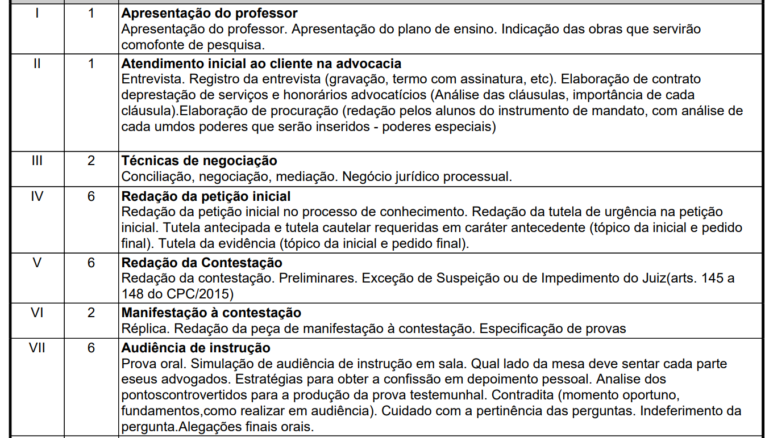
-

Slide 3
ATENDIMENTO INICIAL AO CLIENTE NA ADVOCACIA
Entrevista. Registro da entrevista (gravação, termo com assinatura etc.). Elaboração de contrato de prestação de serviços e honorários advocatícios (análise das cláusulas, importância de cada cláusula). Elaboração de procuração (redação pelos alunos do instrumento de mandato, com análise de cada um dos poderes que serão inseridos - poderes especiais).
1. Entrevista com o Cliente: “O cliente não compra só a solução jurídica, ele compra confiança, acolhimento e estratégia.”
Acolhimento, escuta ativa e empatia.
Levantamento de dados objetivos e subjetivos.
Estratégias para conduzir a conversa
“Quais perguntas são essenciais no primeiro atendimento?”
2. Registro da Entrevista
Gravação (com autorização).
Termo assinado com resumo dos fatos narrados.
Anotações estratégicas para o advogado (confidenciais).
ADVOGADO É IMPEDIDO DE DEPOR EM PROCESSO NO QUAL ATUOU (HÁ IMPEDIMENTO)
CPC Art. 447. Podem depor como testemunhas todas as pessoas, exceto as incapazes, impedidas ou suspeitas. § 2º São IMPEDIDOS: III - o que intervém em nome de uma parte, como o tutor, o representante legal da pessoa jurídica, o juiz, o advogado e outros que assistam ou tenham assistido as partes.
ESTATUTO DA ADVOCACIA Art. 7º São direitos do advogado: XIX - recusar-se a depor como testemunha em processo no qual funcionou ou deva funcionar, ou sobre fato relacionado com pessoa de quem seja ou foi advogado, mesmo quando autorizado ou solicitado pelo constituinte, bem como sobre fato que constitua sigilo profissional.

Slide 4
TERMO DE ENTREVISTA: ATENDIMENTO INICIAL
TERMO DE ENTREVISTA JURÍDICA
Data: __
Local: Escritório de Advocacia [NOME ADVOGADO – OAB/UF]
Cliente: [Nome completo do cliente]
CPF: [Número]
Endereço: [Rua, nº, bairro, cidade, UF]
Telefone: [Número]
E-mail: [E-mail]
Relato resumido dos fatos apresentados pelo cliente:
Documentos apresentados no atendimento inicial (se houver):
Declaração:
Declaro que as informações acima foram prestadas de forma voluntária e verdadeira, com o objetivo de análise jurídica preliminar pelo advogado.
Assinatura do Cliente: _______________________________
Assinatura do Advogado: ____________________________

Slide 5
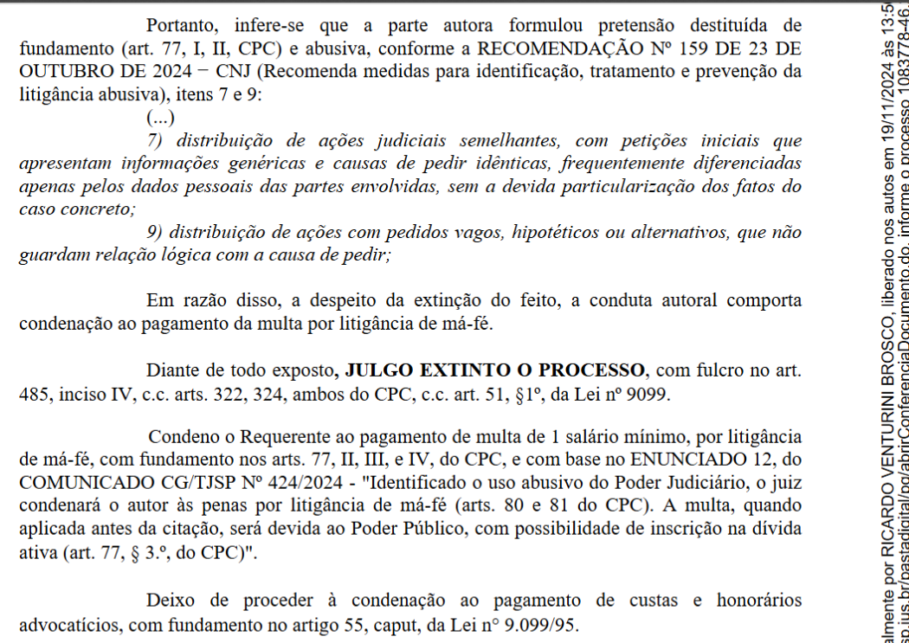
CUIDADO ADVOCACIA PREDATÓRIA

Slide 6
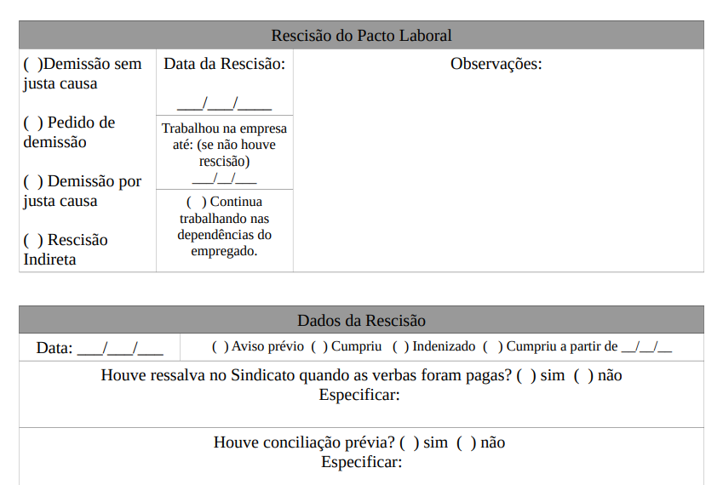
ENTREVISTA TRABALHISTA

Slide 7
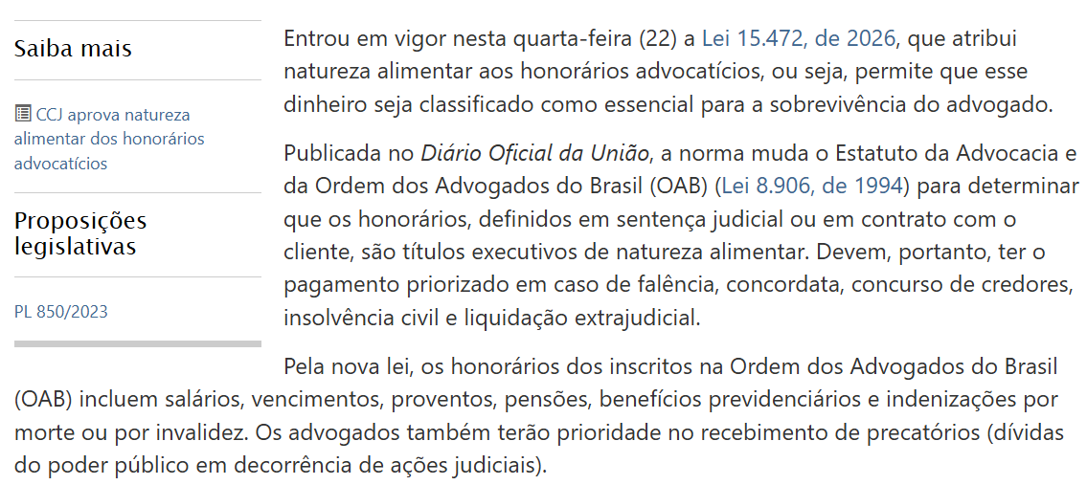
3. Contrato de Honorários (NOVA LEI 15.472/26 atribui natureza alimentar)
Análise das cláusulas essenciais:
  Objeto dos serviços: parecer, consulta, participar da audiência, protocolo da inicial, defesa até a primeira instância etc.
  Honorários fixos, percentuais ou por êxito (quota litis)
  Reembolso de despesas
  Rescisão e inadimplemento
  CÓDIGO DE ÉTICA E DISCIPLINA DA OAB:
  Art. 14. O advogado não deve aceitar procuração de quem já tenha patrono constituído, sem prévio conhecimento deste, salvo por motivo plenamente justificável ou para adoção de medidas judiciais urgentes e inadiáveis.
  https://www.oab.org.br/publicacoes/AbrirPDF?LivroId=0000004085

Slide 8
CONTRATO DE PRESTAÇÃO DE SERVIÇOS ADVOCATÍCIOS E HONORÁRIOS
Pelo presente instrumento particular, de um lado: CONTRATANTE: [Nome do cliente], [nacionalidade], [estado civil], [profissão], portador do CPF nº [...], residente e domiciliado à [endereço completo].
E de outro lado: CONTRATADO: [Nome do advogado], inscrito na OAB/[UF] sob o nº [...], com escritório profissional à [endereço].
Cláusula 1 – OBJETO:
O presente contrato tem por objeto a prestação de serviços advocatícios relacionados a [descrever o serviço: ex. ação de indenização por danos morais e materiais].
Cláusula 2 – VALORES DOS HONORÁRIOS:
Pelos serviços prestados, o contratante pagará ao advogado:
☐ R$ [valor] à vista
☐ R$ [valor] em parcelas de R$ [...]
☐ Percentual de [___]% sobre o êxito obtido na demanda
Cláusula 3 – DESPESAS:
Todas as custas judiciais, emolumentos, taxas e demais despesas processuais correrão por conta do contratante, mediante apresentação dos comprovantes.
Cláusula 4 – RESCISÃO:
O contrato poderá ser rescindido por qualquer das partes mediante aviso prévio de 10 (dez) dias, com pagamento dos serviços já realizados.
Cláusula 5 – FORO: As partes elegem o foro, com renúncia a qualquer outro, por mais privilegiado que seja.
E, por estarem justos e contratados, firmam o presente em duas vias de igual teor.
[Cidade], ___ de ___________ de 20__
Contratante:
Contratado: __________________________

Slide 9
4. Procuração: Diferença entre poderes gerais e poderes especiais: Art. 105. A procuração geral para o foro, outorgada por instrumento público ou particular assinado pela parte, habilita o advogado a praticar todos os atos do processo, exceto receber citação, confessar, reconhecer a procedência do pedido, transigir, desistir, renunciar ao direito sobre o qual se funda a ação, receber, dar quitação, firmar compromisso e assinar declaração de hipossuficiência econômica, que devem constar de cláusula específica.
PROCURAÇÃO “AD JUDICIA”
Outorgante: [Nome do cliente], [nacionalidade], [estado civil], [profissão], CPF nº [...], residente e domiciliado à [endereço completo].
Nomeia como seu bastante procurador:
[Nome do advogado], inscrito na OAB/[UF] sob nº [...], com escritório profissional à [endereço completo].
Poderes concedidos: Para o foro em geral, com a cláusula “ad judicia”, com cláusula especial para:
☐ Propor ações, contestar, recorrer, firmar compromissos
☐ Receber citação e confessar
☐ Transigir, desistir, renunciar- Reconhecer a procedência do pedido
☐ Administrar bens imóveis
☐ Receber e dar quitação
☐ Firmar acordos judiciais ou extrajudiciais
☐ Substabelecer, com ou sem reserva de poderes
☐ Representar o outorgante em órgãos públicos
☐ Assinar declaração de hipossuficiência econômica
☐ Poderes “et extra” : esfera extrajudicial
[Cidade], ___ de ___________ de 20__
Outorgante: __________________________

Slide 10
DA GRATUIDADE DA JUSTIÇA
Art. 98. A pessoa natural ou jurídica, brasileira ou estrangeira, com insuficiência de recursos para pagar as custas, as despesas processuais e os honorários advocatícios tem direito à gratuidade da justiça, na forma da lei.
§ 1º A gratuidade da justiça compreende: I - as taxas ou as custas judiciais; II - os selos postais;
III - as despesas com publicação na imprensa oficial;
IV - a indenização devida à testemunha que, quando empregada, receberá do empregador salário integral, como se em serviço estivesse;
V - as despesas com a realização de exame de código genético - DNA e de outros exames considerados essenciais;
VI - os honorários do advogado e do perito e a remuneração do intérprete ou do tradutor
VII - o custo com a elaboração de memória de cálculo, quando exigida para instauração da execução;
VIII - os depósitos previstos em lei para interposição de recurso, para propositura de ação e para a prática de outros atos processuais inerentes ao exercício da ampla defesa e do contraditório;
IX - os emolumentos devidos a notários ou registradores.
§ 2º A concessão de gratuidade não afasta a responsabilidade do beneficiário pelas despesas processuais e pelos honorários advocatícios decorrentes de sua sucumbência.
§ 3º Vencido o beneficiário, as obrigações decorrentes de sua sucumbência ficarão sob condição suspensiva por 5 anos subsequentes ao trânsito em julgado da decisão que as certificou, o credor demonstrar que deixou de existir a situação de insuficiência de recursos que justificou a concessão de gratuidade.
§ 4º A concessão de gratuidade não afasta o dever de o beneficiário pagar, ao final, as multas processuais que lhe sejam impostas.
§ 5º A gratuidade poderá ser concedida em relação a algum ou a todos os atos processuais, ou consistir na redução percentual de despesas processuais que o beneficiário tiver de adiantar no curso do procedimento.
§ 6º Conforme o caso, o juiz poderá conceder direito ao parcelamento de despesas processuais que o beneficiário tiver de adiantar no curso do procedimento.

Slide 11
imagine que você, como advogado, está ingressando com ação de indenização por danos morais e materiais. Sua cliente, Dona Maria da Silva, é diarista, tem renda mensal de R$ 2.200,00 e não tem condições de arcar com as custas processuais sem comprometer sua própria subsistência.
DECLARAÇÃO DE HIPOSSUFICIÊNCIA
Eu, MARIA DA SILVA, brasileira, solteira, diarista, portadora do RG nº XXX SSP/SP e CPF nº XXX, residente e domiciliada Logradouro XXX, Cidade XXX, DECLARO, sob as penas da lei, que não tenho condições financeiras de arcar com as custas processuais e honorários advocatícios sem prejuízo do meu próprio sustento e de minha família.
Por ser verdade, firmo a presente para fins de obtenção dos benefícios da justiça gratuita, nos termos do artigo 98 do Código de Processo Civil.
Local e data.
_________________________________
Maria da Silva
RG: XXX

Slide 12
1- Durante audiência, o advogado afirma que desiste da ação em nome do autor. A procuração não contém poderes especiais. Nessa hipótese:
A) A desistência é válida;
B) A desistência depende de homologação do réu;
C) A desistência exige poderes especiais;
D) A desistência produz efeitos apenas após a sentença;
E) A desistência independe de procuração;
Dica art. 105 CPC
2- Lucas procurou a advogada Dra. Renata para ingressar com ação de alimentos. Após relatar os fatos, ela elaborou um termo de entrevista e solicitou assinatura. Esse procedimento:
A) Viola o sigilo profissional;
B) É incorreto, pois a entrevista deve ser apenas verbal;
C) Está correto, pois documenta a relação inicial;
D) Depende de autorização da OAB;
E) É dispensável se houver testemunha;

Slide 13
3- No plantão judicial, o advogado Bruno ajuizou medida cautelar de urgência em favor de uma cliente, mas ainda não possuía procuração assinada. Nessa hipótese:
A) O ato é nulo por falta de representação
B) O juiz deve indeferir a petição inicial de imediato
C) O advogado pode atuar e juntar a procuração no prazo legal.
D) A procuração deve ser juntada antes da sentença,
E) Apenas a Defensoria pode atuar sem procuração,
Art. 104. O advogado não será admitido a postular em juízo sem procuração, salvo para evitar preclusão, decadência ou prescrição, ou para praticar ato considerado urgente.
§ 1º Nas hipóteses previstas no caput, o advogado deverá, independentemente de caução, exibir a procuração no prazo de 15 (quinze) dias, prorrogável por igual período por despacho do juiz.
§ 2º O ato não ratificado será considerado ineficaz relativamente àquele em cujo nome foi praticado, respondendo o advogado pelas despesas e por perdas e danos.

Slide 14
4- Fernanda ajuizou ação com auxílio de advogado particular. Após a sentença, foi fixada verba sucumbencial. Nesse caso, os honorários de sucumbência:
A) Pertencem exclusivamente à cliente;
B) Devem ser divididos entre cliente e advogado;
C) São de titularidade do advogado;
D) São absorvidos pelos honorários contratuais;
E) São válidos apenas se estiverem previstos no contrato;
5- Paula contratou o advogado Dr. Henrique para ajuizar ação de usucapião. Eles firmaram contrato de honorários por valor fixo e percentual sobre o êxito. Esse tipo de contrato é:
A) Vedado pelo Estatuto da OAB,
B) Permitido, desde que não haja cumulação de honorários sucumbenciais,
C) Irregular, pois só pode prever valor fixo,
D) Exigível apenas após o trânsito em julgado,
E) Lícito, podendo combinar valores fixos e percentuais.

